Slide 1

Les nouvelles Règles d’or
Mon engagement, notre sécurité
Rev.0 – Décembre 2022
Règle d’or 2
Circulation

Slide 2
01.
L’essentiel

Slide 3
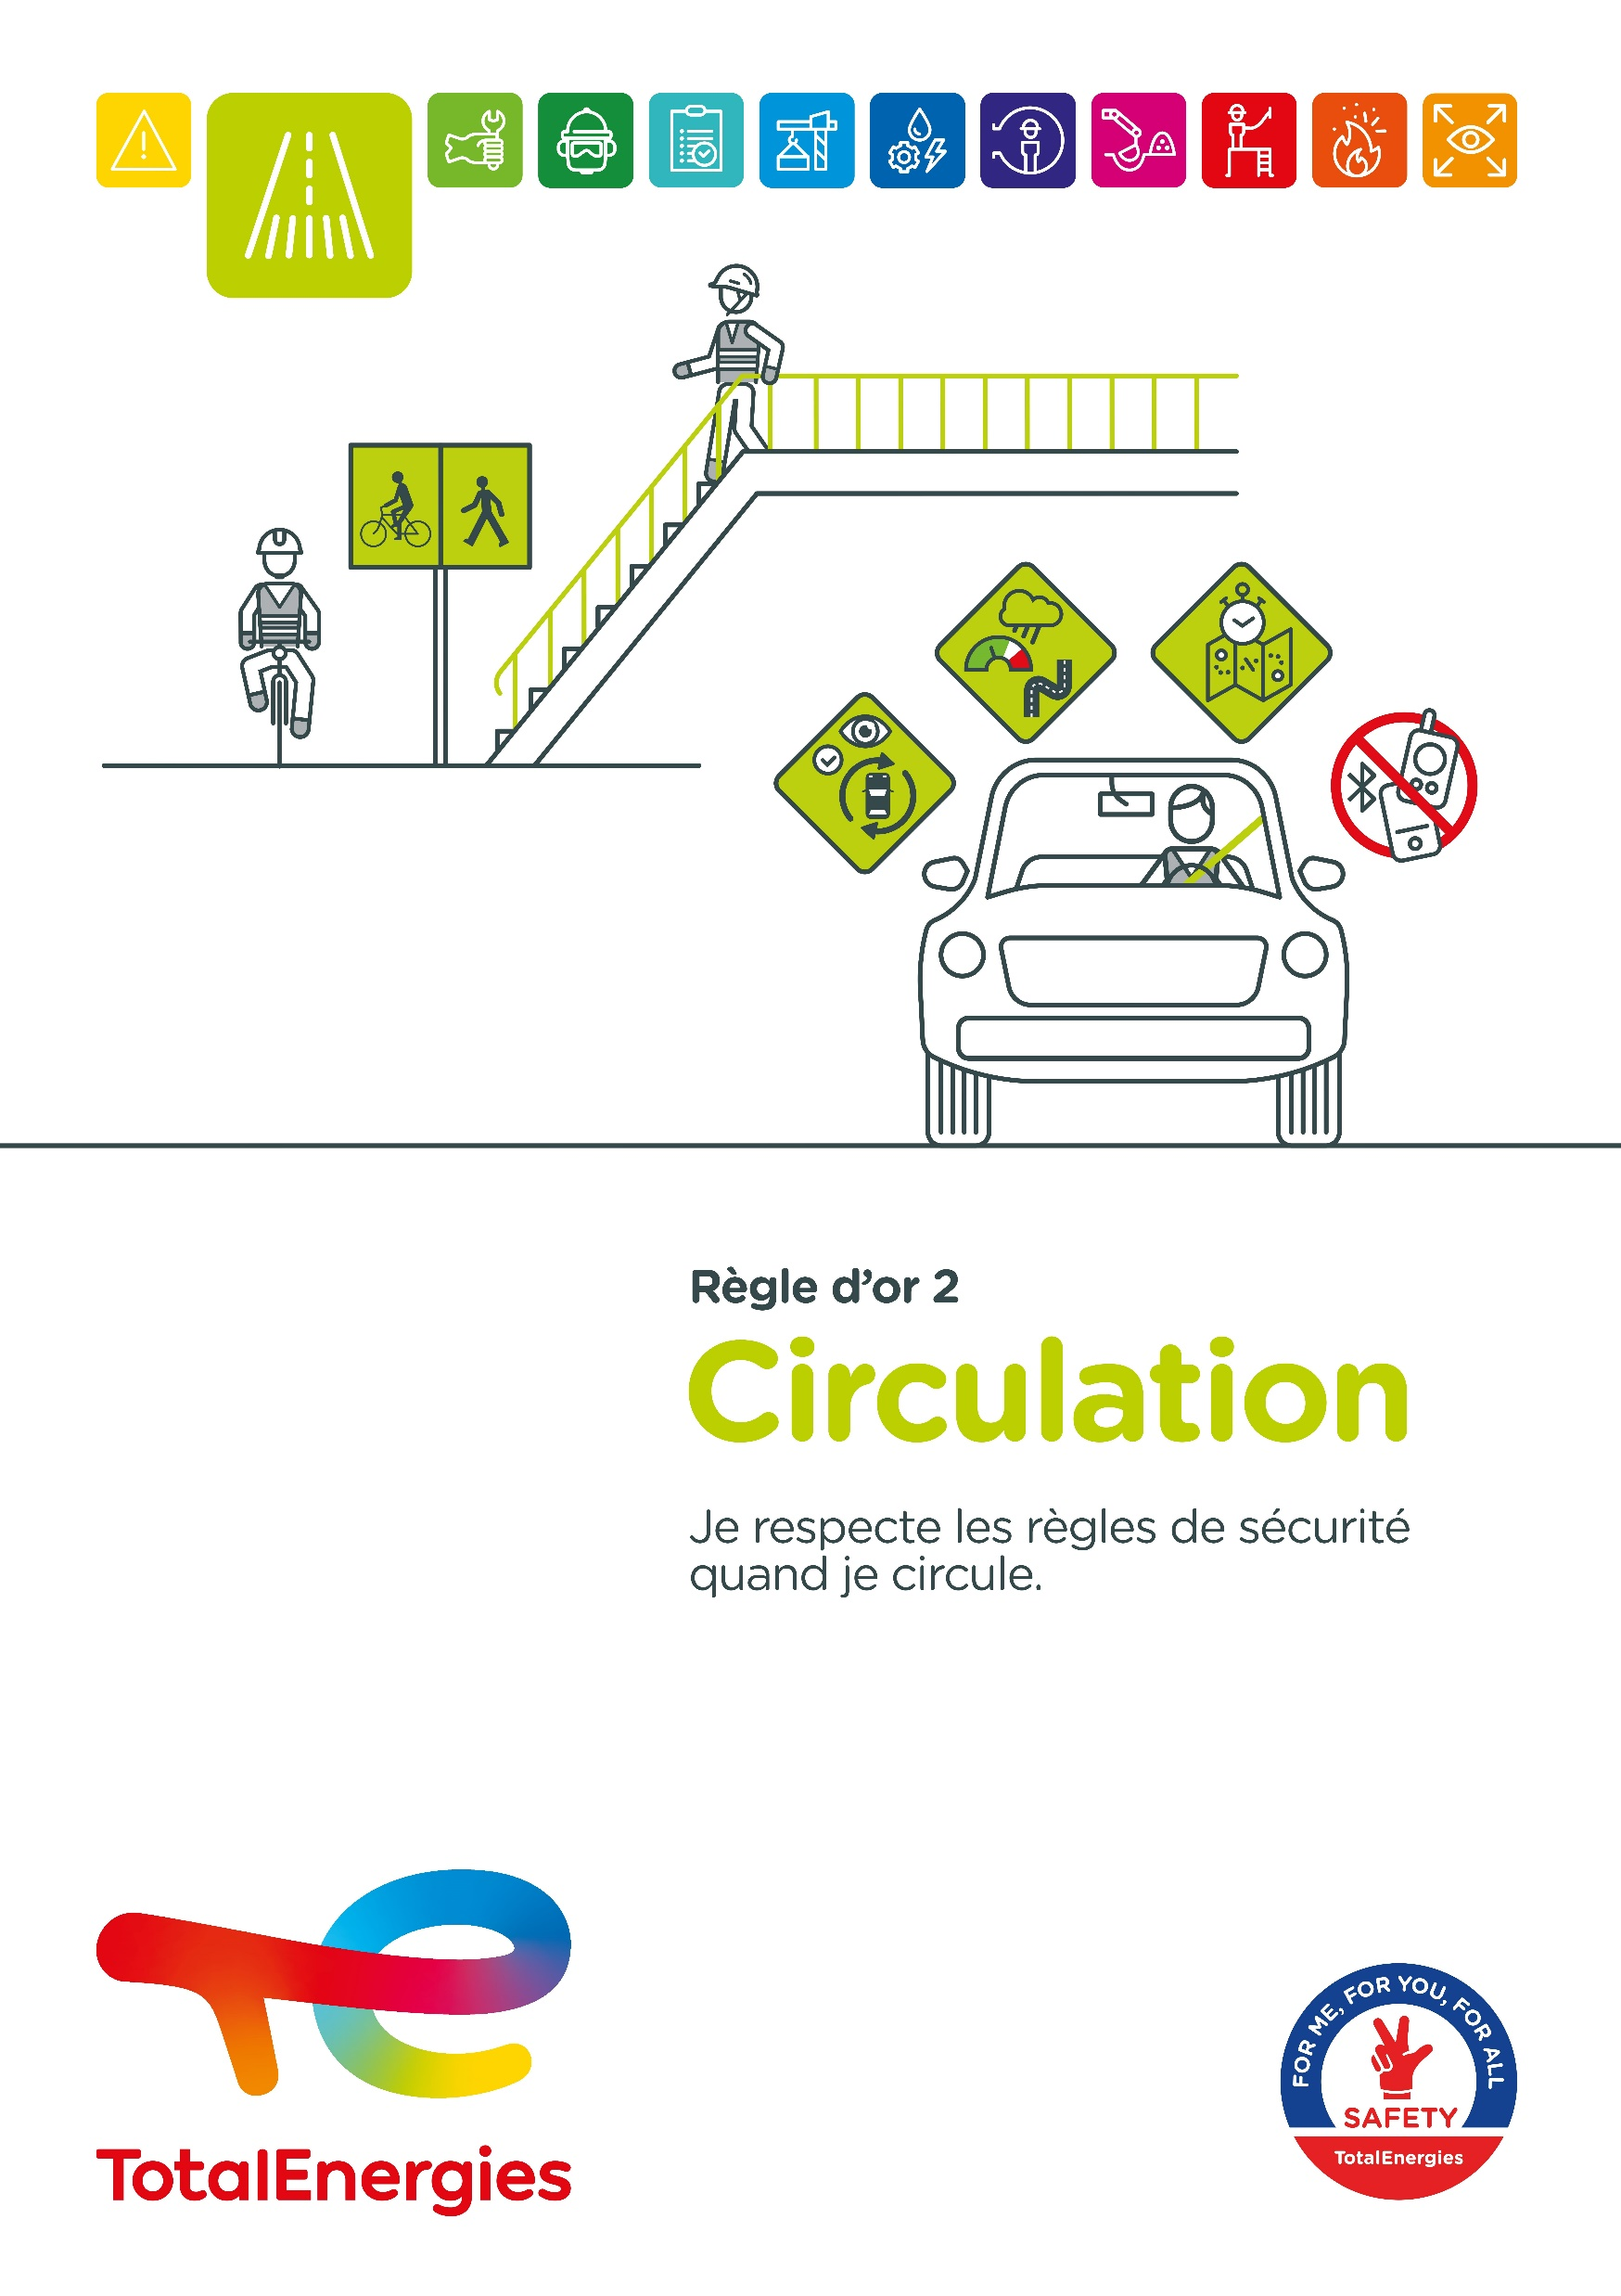
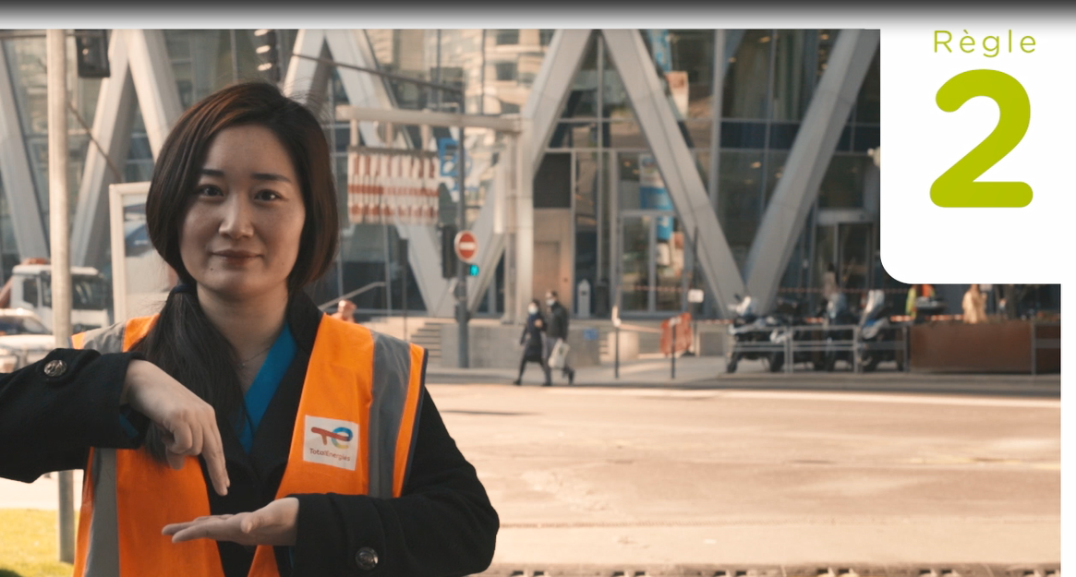
Affiche & picto
Le pictogramme de la Règle d’or 2 « Circulation » est symbolisé par une voie de circulation et
un passage piéton. Il représente ainsi l’ensemble des modes de déplacement : piétons, vélo, véhicules et engins.
Affiche Règle d’or 2

Slide 4
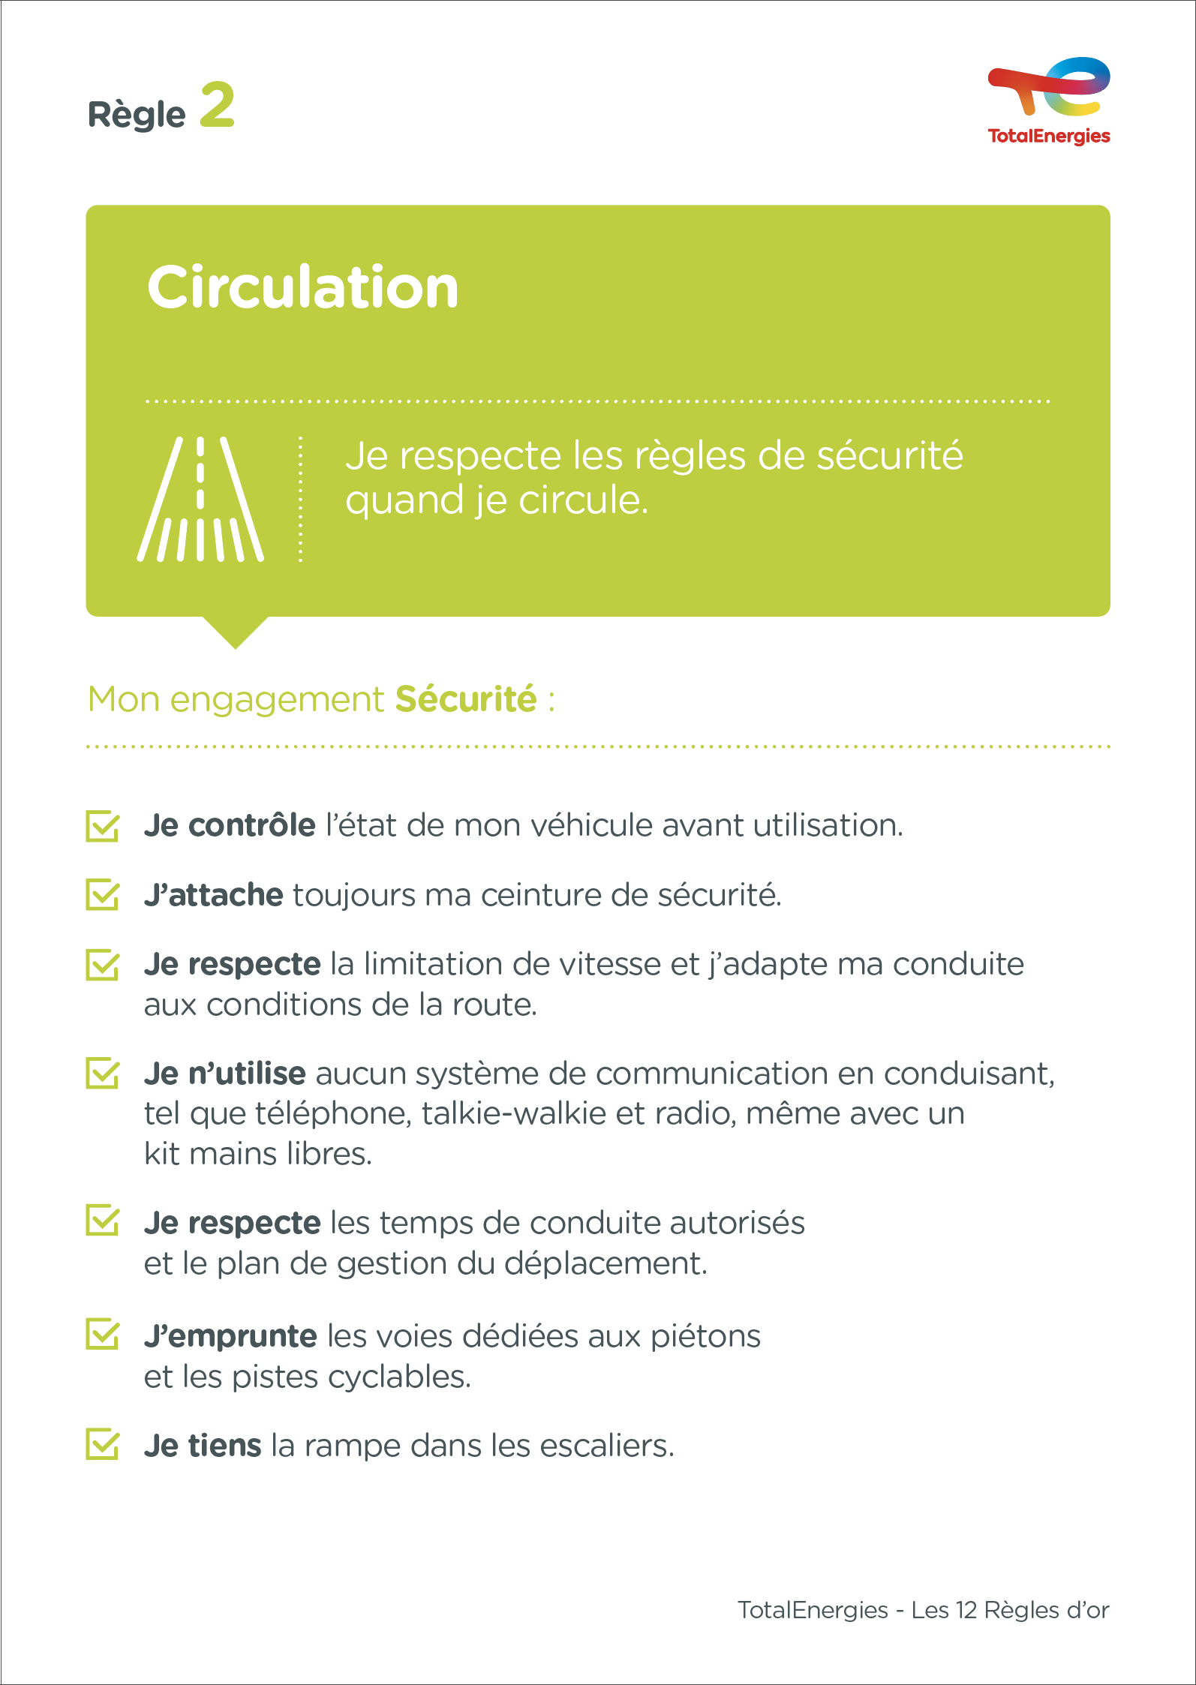
L’essentiel de la Règle d’or 2
    Ce qui évolue par rapport à la version 2017
    des Règles d’or :
    Interdiction de tout système de communication en conduisant : téléphone, talkie-walkie, radio.
    Ajout des conditions de la route : la conduite est adaptée aux conditions de la route (circulation, conditions météorologiques, qualité de la voirie, …).
    Ajout des pistes cyclables : comme les piétons doivent utiliser les voies qui leur sont dédiées, les cyclistes doivent utiliser les pistes cyclables quand elles sont existantes.
    Ajout du plan de gestion du déplacement : les déplacements** sont gérés par un plan de gestion du déplacement.
La circulation est traitée dans la CR-GR-HSE-418 « Exigences HSE pour la circulation sur site » et la CR-GR-HSE-404 « Sécurité de la conduite des véhicules routiers »*.
* Les Company Rules sont limitées à un usage interne.
** Concerne les transports de marchandises et les transports collectifs, de plus de 150 km ou de plus de 3h, dans les pays à risques routiers élevés.

Slide 5
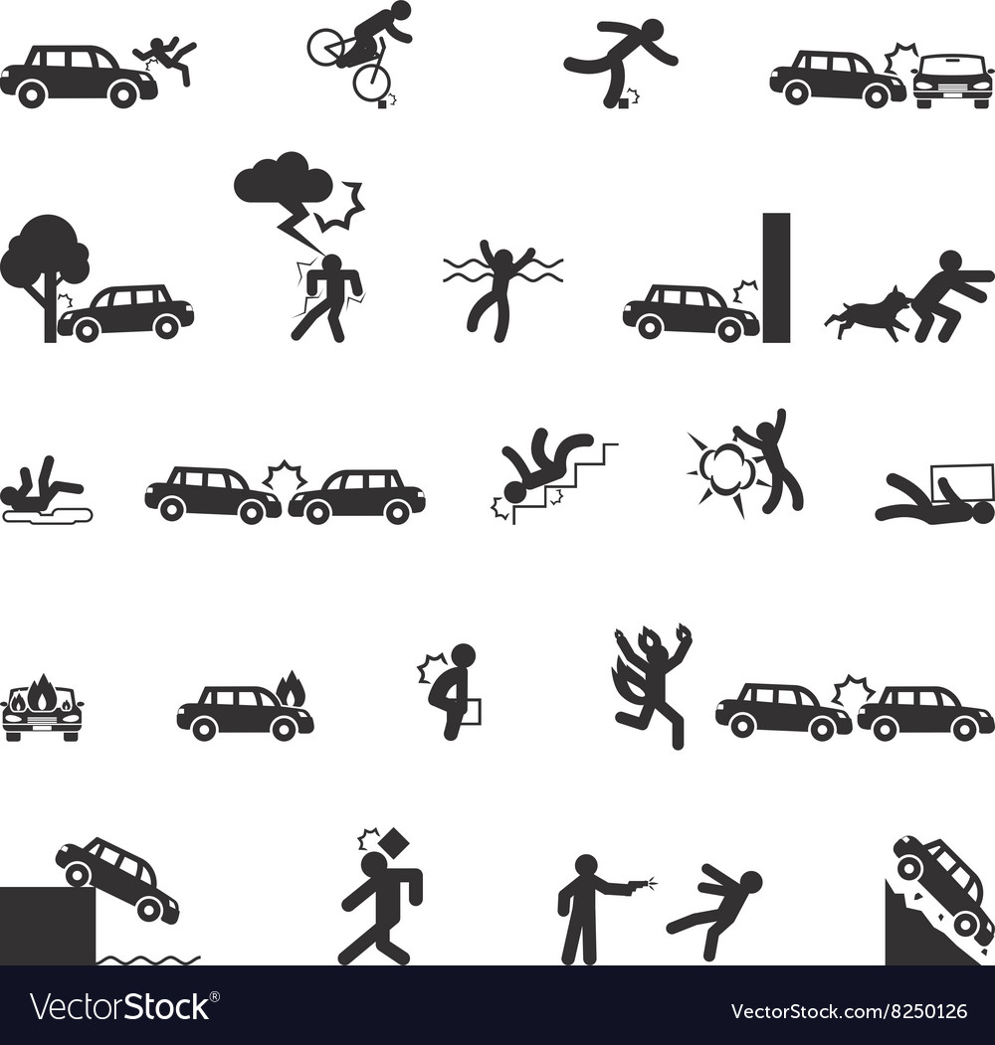


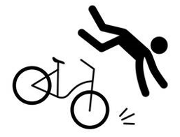
Accidentologie
ACCIDENTOLOGIE DANS LA COMPAGNIE OÙ UNE EXIGENCE DE LA RÈGLE D’OR 2 A ÉTÉ ENFREINTE
PRINCIPAUX RISQUES
LIÉS À LA CIRCULATION
5
Collision entre un véhicule / engin et l’environnement (arbre, animal, structure, …)
Décès*
Renversement
36
Collision entre
véhicules / engins
Collision, écrasement entre
un piéton et un véhicule / engin
Accidents avec arrêt**
63
HIPO (Haut Potentiel)**
Chute de plain pied
Chute à vélo
* Période 2012-2021
** Période 2017-2021

Slide 6
02.
REX

Slide 7
Illustration des exigences
EXIGENCE | ÉVÈNEMENT | SLIDE
1. Je contrôle l’état de mon véhicule avant utilisation. | COMMENT CONTRÔLER L’ÉTAT DE MON VÉHICULE ? | N°8
2. J’attache toujours ma ceinture de sécurité. | ACCIDENT D’UNE NAVETTE | N°9
3. Je respecte la limitation de vitesse. | RENVERSEMENT D’UN CAMION SUR UNE ROUTE EN TRAVAUX | N°10
3. J’adapte ma conduite aux conditions de la route. | RENVERSEMENT D’UN CAMION CITERNE SUR UNE ROUTE EN MAUVAISE CONDITION | N°11
4. Je n’utilise aucun système de communication en conduisant, tel que téléphone, talkie-walkie et radio, même avec un kit mains libres. | LA DISTRACTION AU VOLANT PAR LES SYSTEMES DE COMMUNICATION | N°12
5. Je respecte les temps de conduite autorisés. | L’IMPORTANCE DE RESPECTER LES TEMPS DE CONDUITE AUTORISÉS | N°13
5. Je respecte le plan de gestion du déplacement. | RENVERSEMENT POIDS LOURD SUR UNE ROUTE EN CONSTRUCTION | N°14
6. J’emprunte les voies dédiées aux piétons et les pistes cyclables. | PERSONNE RENVERSÉE PAR UN VÉHICULE À LA SORTIE D’UN PARKING | N°15
7. Je tiens la rampe dans les escaliers. | CHUTE DANS LES ESCALIERS | N°16
Les descriptions des circonstances et des conséquences ont été simplifiées pour une meilleure compréhension
Un lien vers chaque REX est disponible, pour plus d’informations

Slide 8
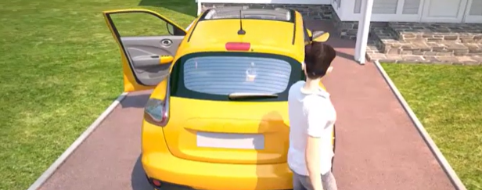
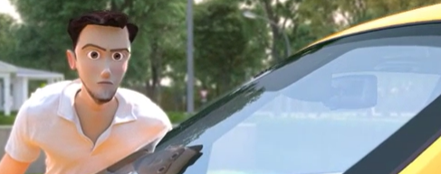
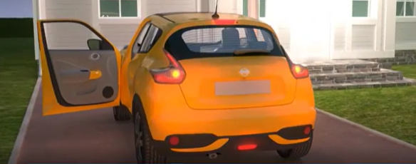
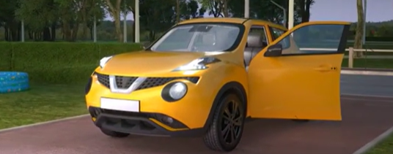
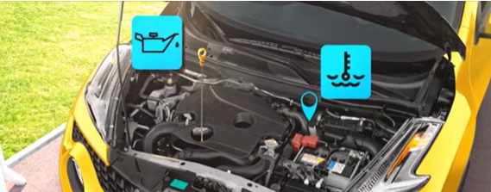
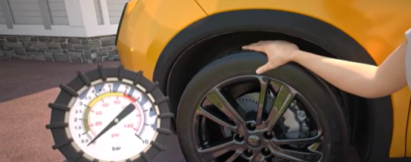
BONNE PRATIQUE
1. Je contrôle l’état de mon véhicule
avant utilisation.
> COMMENT CONTRÔLER L’ÉTAT DE MON VÉHICULE LEGER ?
Je fais le tour de mon véhicule pour vérifier qu’il n’y a pas d’obstacle et vérifier l’état de la carrosserie.
Je vérifie l’état du pare-brise pour prévenir les risques de fissure de ce dernier.
Je vérifie l’état des feux arrière pour être vu par les autres usagers de la route.
Je vérifie l’état des feux avant pour voir/
être vu par les autres usagers de la route.
Je vérifie les niveaux d’huile et de liquide de refroidissement pour préserver le moteur du véhicule.
Je vérifie l’état et la pression des pneus
pour prévenir des risques d’éclatement, d’aquaplaning, …
Notes:
https://wat.corp.local/sites/s276/fr-FR/Pages/vivre-sur-le-site/publications/actualites/2017/AVRIL/-campagne-de-sensibilisation-SafeDriver.aspx
https://acta-prevention.com/cgi-bin/HE/SF?P=1z1466z2z-1z-1z62DAA9D733
https://acta-prevention.com/cgi-bin/HE/SF?P=1z1457z2z-1z-1z54C80794D5
https://acta-prevention.com/cgi-bin/HE/SF?P=1z1459z2z-1z-1zD89EEFA0A2

Slide 9
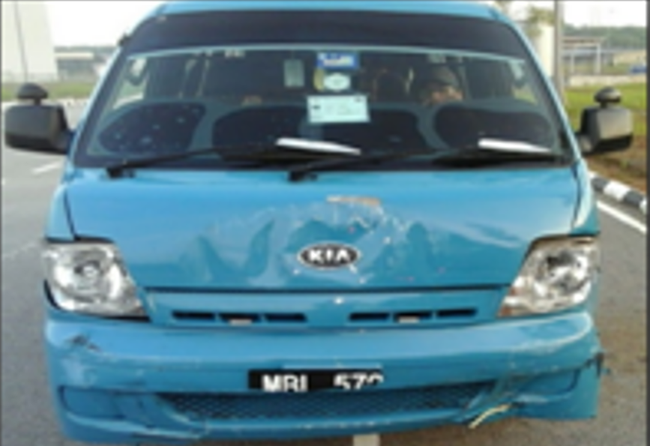
REX
2. J’attache toujours ma ceinture de sécurité.
> ACCIDENT D’UNE NAVETTE
CIRCONSTANCES – FAITS
  Un minibus de la Compagnie transportait 8 salariés vers leur lieu
  de travail.
  Une voiture a doublé le minibus, s’est rabattue puis a soudainement freiné.
  Le chauffeur du minibus n’a pas pu éviter la voiture et l’a percutée par l’arrière.
CONSÉQUENCES
5 passagers ont été blessés.
Conséquences corporelles potentiellement graves (HIPO).
ENSEIGNEMENTS À TIRER
La ceinture de sécurité permet de maintenir le corps solidaire
du siège et d’éviter ainsi des blessures potentiellement
mortelles en cas d’accident.
CAUSES
  Le conducteur de la voiture essayait de récupérer
  son téléphone portable.
  Absence de formation
  à la conduite défensive
  du chauffeur du minibus.
  Minibus équipé de ceintures de sécurité, non portées par tous les occupants.
Cliquez ici pour accéder au REX
Cliquez ici pour accéder au REX
Notes:
https://totalworkplace.sharepoint.com/sites/GroupHSEREXDataBase/en-us/All_HSE_REX_Documents/ALERT-MS-AFR-TRANSPORT-2020-041%20Safety%20Stand%20Down%20Accidents%20Transport%2004-2020%20EN%20FR.pdf
https://wat.corp.local/sites/s215/fr-FR/Documents/Reporting-securite/PPT_MS%20HSE%2005%202020.pdf

Slide 10
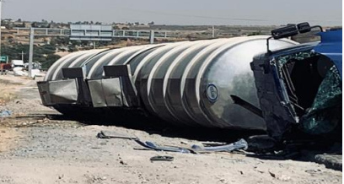
REX
3. Je respecte la limitation de vitesse
> RENVERSEMENT D’UN CAMION SUR UNE ROUTE EN TRAVAUX
CIRCONSTANCES – FAITS
  Un camion a emprunté une autoroute
  où des travaux de réparation étaient
  en cours.
  La circulation était déviée au niveau
  de la zone de travaux. La route était
  en légère pente et à vitesse réduite.
  A l'entrée de la courbe, le conducteur
  en excès de vitesse a perdu le contrôle du véhicule.
  Le camion s'est alors renversé sur
  le bas-côté de la route.
CONSÉQUENCES
Commotion et entorse cervicale.
Conséquences corporelles potentiellement graves (HIPO).
ENSEIGNEMENTS À TIRER
Je respecte les limitations de vitesse
en conduisant: les limitations de vitesse sont adaptées à la route et à son environnement ;
CAUSES
  Visibilité réduite aux abords de la zone de travaux.
  Conduite inadéquate dans la zone de travaux, dans une courbe en pente.
  Première fois que le conducteur empruntait cette route.
  Non-utilisation de la ceinture de sécurité (conséquences corporelles).
Cliquez ici pour accéder au REX

Slide 11
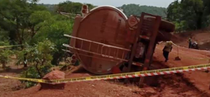
REX
3. J’adapte ma conduite aux conditions de la route.
> RENVERSEMENT D’UN CAMION CITERNE SUR UNE ROUTE EN MAUVAISE CONDITION
CIRCONSTANCES – FAITS
  Un camion-citerne s’est renversé sur une route non enrobée, sinueuse,
  en pente et mouillée.
  Sa vitesse était de 14km/h avant
  le renversement.
CONSÉQUENCES
Aucune conséquence réelle.
Conséquences corporelles potentiellement graves (HIPO).
ENSEIGNEMENTS À TIRER
J’adapte ma conduite (vitesse, distance de sécurité, manœuvres, …) aux conditions de la route (travaux, trafic, conditions météorologiques, état de la route, virage, …).
Si les conditions sont très défavorables, je m’arrête sur
une zone appropriée et je prends contact avec le Responsable Transport de la filiale.
CAUSES
  Mauvaises conditions
  de la route.
  Conditions météorologiques.
Cliquez ici pour accéder au REX

Slide 12
BONNE PRATIQUE
4. Je n’utilise aucun système de communication en conduisant, tel que téléphone, talkie-walkie et radio, même avec un kit mains libres.
> LA DISTRACTION AU VOLANT PAR LES SYSTEMES DE COMMUNICATION
LA DISTRACTION AU VOLANT
C’est le fait de détourner son attention des activités indispensables
à une conduite en toute sécurité, au profit d’une autre activité.
CONSÉQUENCES
Ralentissement des réflexes.
Réduction du champ de vision.
Affaiblissement du jugement.
EN CHIFFRES
Utiliser un téléphone au volant multiplie par 4 le risque d’accident.
Lire un SMS en conduisant multiplie par 23 le risque d’accident.
Les distracteurs au volant sont en cause dans 25% des accidents mortels sur la route.
BONNES PRATIQUES
Avant le départ :
je fais tous mes réglages (rétroviseurs, réglage du siège, …),
je programme mon GPS,
je mets mon téléphone en mode « Ne pas déranger » et le place hors de portée,
je m’assure que les appareils et objets situés dans l’habitacle sont rangés ou arrimés.
En conduisant :
je garde les yeux sur la route,
je ne cherche pas à attraper d’appareil ou d’objet,
si nécessaire, je m’arrête dans un endroit sécurisé, notamment pour :
  toute urgence,
  passer un appel,
  changer l’itinéraire sur mon GPS.
Cliquez ici pour accéder au REX
Notes:
Distraction au volant : « La distraction au volant est le fait de détourner son attention des activités indispensables à une conduite en toute sécurité, au profit d’une autre activité. L’ attention du conducteur est divisée entre sa tâche prioritaire (la conduite) et les tâches secondaires (sans rapport avec la conduite) »
https://acta-prevention.com/cgi-bin/HE/SF?P=1z1481z2z-1z-1z8C8842861B
https://acta-prevention.com/cgi-bin/HE/SF?P=1z2831z2z-1z-1zF439AE04CF

Slide 13
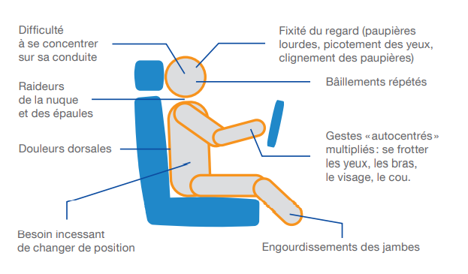


BONNE PRATIQUE
5. Je respecte les temps de conduite autorisés.
> L’IMPORTANCE DE RESPECTER LES TEMPS DE CONDUITE AUTORISÉS
DETECTER LES SIGNES DE FATIGUE
EXEMPLES DE CONSÉQUENCES DE LA FATIGUE SUR LA CONDUITE
J’ai des difficultés à me concentrer
sur ma conduite
Fixité de mon regard (paupières lourdes, picotement des yeux, clignement des paupières)
J’ai des raideurs de la nuque
ou des épaules
J’ai des bâillements répétés
Diminution de la vigilance
J’ai des douleurs dorsales
Mes gestes «autocentrés » sont multipliés :
je me frotte les yeux, les bras, le visage, le cou.
Difficulté à maintenir une trajectoire et une vitesse constante
J’ai un besoin incessant de changer de position
J’ai des engourdissements des jambes
BONNES PRATIQUES
Cliquer ici pour accéder au REX
Micro-sommeils
Avant le départ, je prépare l’itinéraire et j’identifie les aires de repos pour faire des pauses.
Je pars reposé(e) et je dors suffisamment (7 à 8 heures par nuit).
Je fais une pause dès les premiers signes de fatigue.
Je fais une pause minimum de :
  10 minutes toutes les 2 heures de conduite pour les véhicules légers,
  30 minutes toutes les 4h30 de conduite pour les véhicules lourds.
Endormissement
Notes:
Fatigue : « Diminution progressive de la vigilance physique et mentale qui conduit vers la somnolence et l’endormissement ».

Slide 14
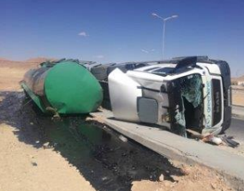
REX
5. Je respecte le plan de gestion du déplacement.
> RENVERSEMENT D’UN CAMION-CITERNE SUR UNE ROUTE EN CONSTRUCTION
CIRCONSTANCES – FAITS
  Le chauffeur d’un camion-citerne chargé a emprunté une voie de circulation en construction qui ne figurait pas dans le plan de gestion du déplacement.
  Dans un virage, il a perdu le contrôle
  du camion qui s’est renversé.
CONSÉQUENCES
Egratignure au niveau du visage.
Conséquences corporelles potentiellement graves (HIPO).
ENSEIGNEMENTS À TIRER
Je respecte le plan de gestion du déplacement, notamment l’itinéraire prédéfini, qui prend en compte les principaux dangers routiers permanents et temporaires connus.
En cas de changement d’itinéraire, je m’arrête et demande
une validation au Responsable Transport de la filiale.
CAUSES
  Mauvaise appréciation sur
  une succession de 2 virages,
  Voie de circulation non validée par la filiale.
Cliquez ici pour accéder au REX

Slide 15
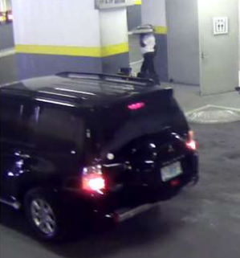
REX
6. J’emprunte les voies dédiées aux piétons et les pistes cyclables.
> PERSONNE RENVERSÉE PAR UN VÉHICULE À LA SORTIE D’UN PARKING
CIRCONSTANCES – FAITS
  Un intervenant sortait de l’ascenseur de service en portant un plateau de collation sur l’épaule.
  Il a traversé une voie d’accès au parking interdite aux piétons.
  Au même moment, un véhicule a tourné et l’a heurté.
CONSÉQUENCES
Fracture de la jambe gauche au niveau du tibia - arrêt de travail d’environ 3 mois (HIPO).
ENSEIGNEMENTS À TIRER
J’emprunte les voies dédiées aux piétons et les pistes cyclables, quand elles existent, afin de limiter les risques
de collision avec des véhicules.
Ces voies assurent une séparation entre des voies
de circulation des véhicules motorisés et celles des piétons ou des bicyclettes, et permettent de minimiser le nombre de croisements.
CAUSES
  L’intervenant et le conducteur du véhicule étaient distraits
  au moment de l’accident.
  Non-respect de l’interdiction de traverser la voie d’accès véhicules (panneau d’interdiction en place).
  Absence de barrière physique
  à ce point précis, empêchant l’intervenant d’accéder à la voie d’accès véhicules.
Cliquez ici pour accéder au REX

Slide 16
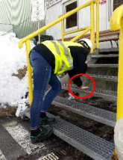
REX
7. Je tiens la rampe dans les escaliers.
> CHUTE DANS LES ESCALIERS
CIRCONSTANCES – FAITS
  Un intervenant a emprunté les escaliers.
  Ne posant que le bout du pied sur la marche, il a trébuché et s’est blessé au poignet en essayant d’amortir la chute.
CONSÉQUENCES
Blessure au poignet.
ENSEIGNEMENTS À TIRER
Je tiens la rampe dans les escaliers, en montée et en descente, afin de réduire le risque de chute. Ces chutes peuvent être
graves voire mortelles.
CAUSES
  L’intervenant ne tenait pas
  la rampe.
Cliquez ici pour accéder au REX

Slide 17
03.
Pour aller plus loin

Slide 18
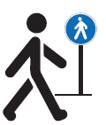
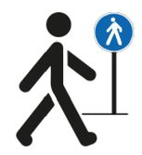

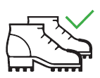

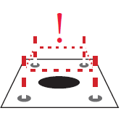




Quelques incontournables au quotidien pour prévenir les chutes de plain-pied
Je marche avec prudence, en observant
mon environnement, en anticipant les situations,
et en empruntant les voies piétonnes.
Je n’encombre pas les zones de circulation (stockage de cartons, passages de câbles, …).
Je porte des chaussures adaptées.
Je ne consulte pas mon smartphone en marchant.
Je signalise les sols endommagés
et toutes les salissures.
J’essuie mes chaussures sur les paillassons.
Je tiens la rampe dans l’escalier.
J’égoutte vêtements et parapluie avant d’entrer dans un bâtiment.
Au bureau, je suis aussi concerné(e) !

Slide 19
Nos outils et documents
CR-GR-HSE-404 - Sécurité de la conduite des véhicules routiers :
https://toolbox-hse.totalenergies.com/fr/one-maestro/documents-de-la-pyramide-one-maestro/regles-hse-groupe
CR-GR-HSE-418 - Exigences HSE pour la circulation sur site :
https://toolbox-hse.totalenergies.com/fr/one-maestro/documents-de-la-pyramide-one-maestro/regles-hse-groupe
E-learning sur la circulation :
https://lizzy.totalenergies.com/
Campagne SafeDriver 2019-2021 :
https://toolbox-hse.totalenergies.com/fr/safedriver-2019-2021
Toolbox HSE (livrets et affiches) :
https://toolbox-hse.totalenergies.com/fr
Base REX :
https://totalworkplace.sharepoint.com/sites/GroupHSEREXDataBase/en-us/Pages/REX%20HSE%20Home.aspx
Safety + (bonnes pratiques par Règle d’or) : https://safetyplus.totalenergies.com/fr
  Quelques bonnes pratiques :
    https://safetyplus.totalenergies.com/fr/contribution/jtdttr#
    https://safetyplus.totalenergies.com/fr/contribution/3qrvgj?p_route=wall&p_qs=rules%3D1
    https://safetyplus.totalenergies.com/fr/contribution/eoxt40?p_route=wall&p_qs=rules%3D1
    https://safetyplus.totalenergies.com/fr/contribution/n78pne?p_route=wall&p_qs=rules%3D1

Slide 20
Lexique
Danger : Propriété intrinsèque d’un produit, d’un équipement, d’un procédé, d’une situation ou d’une action pouvant entraîner un dommage aux personnes, à l’environnement et/ou aux biens.
Risque : Combinaison de la probabilité d'occurrence d'un évènement dangereux et de la gravité de l'impact qui peut résulter de l’exposition au danger.
Evènements HSE :
  Incident : Tout évènement HSE indésirable soudain et daté qui cause une blessure ou maladie, un dommage aux biens ou installations, une perte de production, une atteinte à l’environnement ou à l’image de la Compagnie.
  Presqu’accident : Tout évènement HSE indésirable soudain et daté qui, dans des circonstances légèrement différentes, aurait pu générer des conséquences identiques à celles d’un incident. Un presqu’accident n’a pas de niveau de gravité réelle mais a un niveau de gravité potentielle.
  Anomalie : Toute situation ou tout comportement anormal(e), incluant les déviations à un standard, une spécification, une procédure ou une règle.
HIPO (High Potential) : Incident ou presqu’accident de niveau de gravité réelle ≤ 3* et de niveau de gravité potentielle ≥ 4** dans un ou plusieurs domaines de la grille de cotation Compagnie du niveau de gravité réelle et potentielle des évènements HSE.
REX HSE : Document de partage d’informations sur un évènement HSE, interne ou externe, établi sur la base d’une analyse détaillée et formulant des recommandations.
* Par exemple, les conséquences corporelles dont le niveau de gravité réelle = 3 correspondent à un accident avec arrêt de travail.
** Par exemple, les conséquences corporelles dont le niveau de gravité potentielle = 4 correspondent à un décès.
Notes:
Définitions « risques » et « danger » (GM-GR-HSE-300 « Evaluation des risques professionnels au poste de travail »)
Définitions HIPO, Incident, presqu’accident, anomalie (CR-GR-HSE-100 « Reporting HSE »)

